Slide 1

Projeto 1 - DA
Eduarda araújo – 202004473
Ricardo pereira – 20200
Tomás ferreira - 2022

Slide 2
Contextualização
Projeto realizado no âmbito da Unidade Curricular de Desenho de Algoritmos onde foi pretendido implementar uma ferramenta de análise de apoio a uma Equipa de Gestão de um rede de abastecimento de água em Portugal.

Slide 3
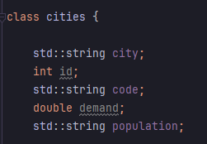
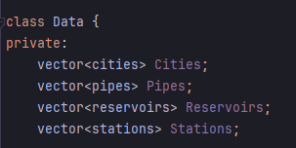
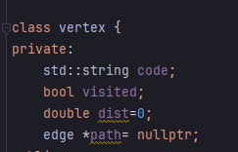
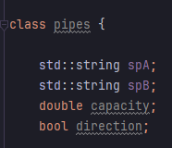
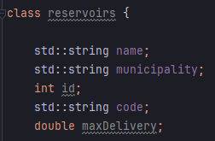
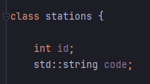
Classes
Cities (.cpp / .h)
Data (.cpp / .h)
Graph (.cpp / .h)
Main (.cpp)
Menu (.cpp / .h)
Pipes (.cpp / .h)
Reservoirs (.cpp / .h)
Stations (.cpp / .h)

Slide 4
Funcionalidades Implementadas

Slide 5
Principais Dificuldades

Slide 6
Distribuição de percentagens
Decidimos distribuir igual percentagem para cada um dos elementos, ou seja, 33% para cada um.

